Slide 1
GDL Presenze festival
Lorenzo Caccianiga
Stefano della Torre
Luigi Cimmino

Slide 2
Su cosa ci stiamo concentrando
Anche dopo la passata riunione C3M, ci stiamo focalizzando sulle seguenti opzioni:
Opzione primaria: Una pulsantiera di gradimento che si possa installare facilmente ovunque, I cui conteggi vengono poi “calibrati” da un conteggio a mano preciso fatto per un tempo limitato da una persona dedicate.
Opzione secondaria: stiamo sviluppando un prototipo di wifi/bluetooth sniffer, con ottimi progressi
Altre opzioni complementari:
Conteggio a mano per chi lo voglia fare (in particolare in situazioni con classi intere e simili)
Fotocellula per conteggio passaggi dove la conformazione dello stand lo permetta (non applicabile ovunque)
Per il momento stiamo escludendo l’opzione videocamere che sembra complessa sia dal punto di vista pratico che da quello legale

Slide 3
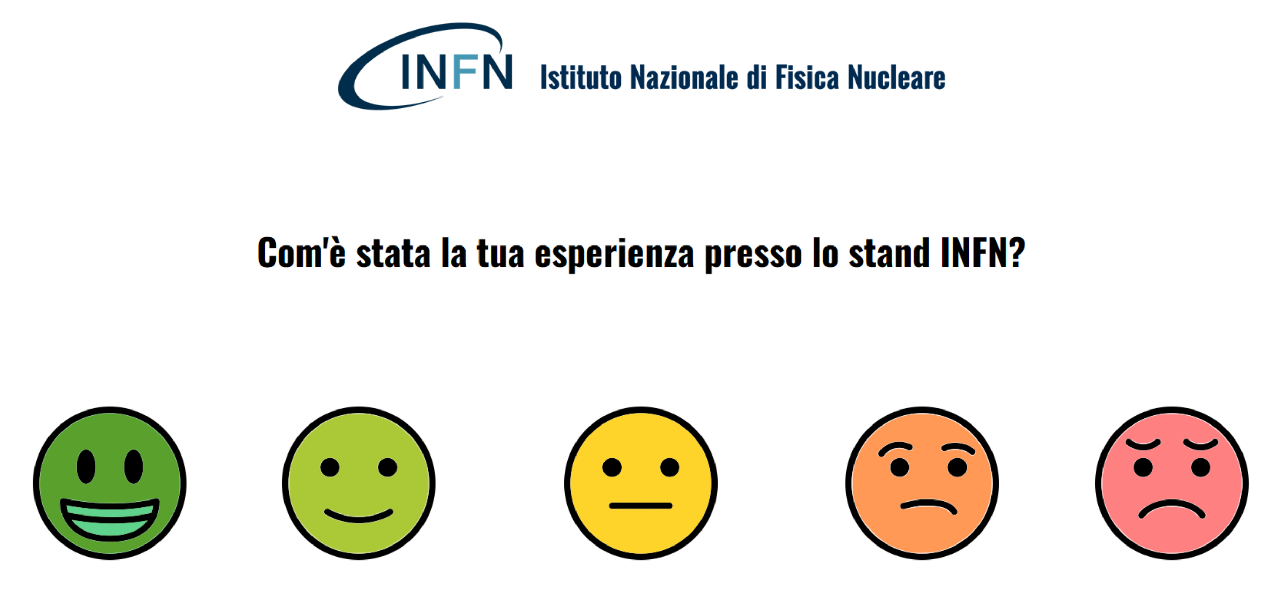
La pulsantiera di gradimento
Più che pulsantiera, ormai quasi tutti propongono un “tablet” (anche l’azienda che originalmente si era inventata la pulsantiera)

Slide 4
La pulsantiera di gradimento
Testata a Play e a Salone del libro
Feedback (principalmente da Play dove è stato usato in maniera più intensiva):
migliorare l’interfaccia per rendere più chiaro se è stato cliccato (fatto)
Problema: possono esserci grosse variazioni in base al tipo di attività e tempo di permanenza allo stand
- Se avessimo preso conteggi manuali solo nelle mattine dei tre giorni, avremmo avuto una stima di 2670±527 contro un conteggio manuale totale di 1908
Circa il 5-10% delle persone clicca

Slide 5
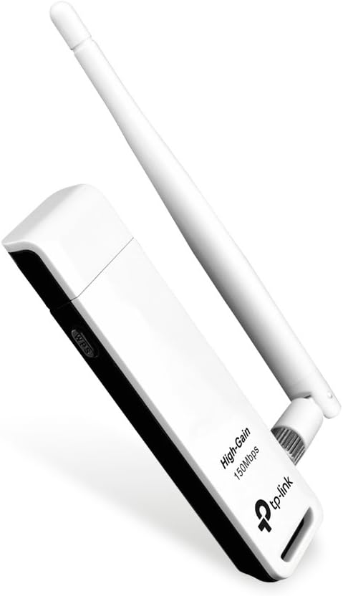
Wifi sniffer
Stiamo facendo test promettenti sul conteggio, per ora su computer
L’idea finale è che tutto giri sui raspberry
Restano alcuni punti importanti tipo l’identificazione del tipo di device (isolare solo gli smartphone)
Stiamo procedendo con il wifi invece che con il Bluetooth (o meglio BLE) perché sembra difficile (impossibile?) riconoscere cellulari da cuffie e altri accessori, e si rischia di contare una persona come varie se ha un po’ di gadget
Git repository se volete giocare coi programmi (e darci una mano!) https://baltig.infn.it/sdellato/presenze-festival-3m
Acquisti fatti su fondi C3M:
n. 3 Raspberry Pi 5 - 8GB + scheda SD 32 GB
n. 5 TP-LINK TL-WN722N WIRELESS LITE ADATTATORE USB
n. 3 Power Bank per Raspberry Pi + batterie LI-ion
n. 3 Raspberry Pi 5 Power Supply

Slide 6
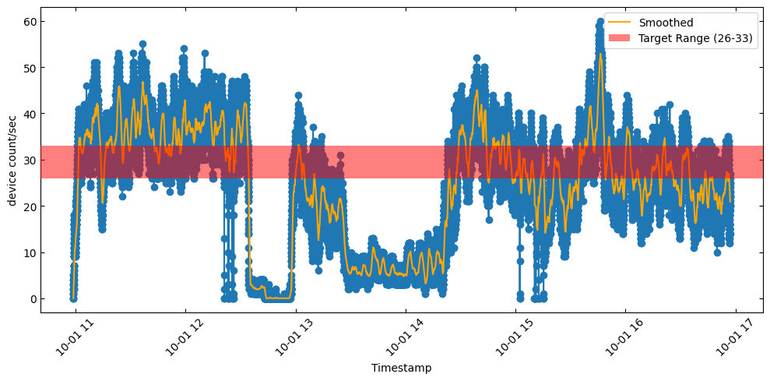
BLE sniffer
Contati solo dispositivi Apple (però senza distinzione PC/telefoni: si overcompensa…)
Pc spostato nella stanza accanto
La gente ha fame..
Pausa pranzo
Rientro dal Break del mattino
Stop&Start dello script

Slide 7
Conclusioni
La pulsantiera funziona e dà anche informazioni sul gradimento, ma sicuramente i risultati sulle presenze con questo metodo avranno grosse barre d’errore si può comprare un tablet (da 100 euro o poco più) per ogni sezione che «organizza» un festival? Magari può avere anche altri usi per C3M quando non c’è il festival attivo
Avremo presto (per i festival della prossima primavera, magari a Torino) un prototipo per il wifi/bluetooth sniffer. Da capire la precisione che riusciremo a raggiungere -> hardware acquistato, ora siamo pronti a svilupparlo
Rimane aperta la possibilità di valutare altro (telecamere?) nel futuro, se non ci soddisfa
I colleghi ai festival stanno diventando esperti di conteggio manuale, un enorme grazie a tutti!
Portiamo avanti pulsantiera e sniffer in parallelo, così che a regime si possano usare per cross-calibration.
Per il futuro: una volta che il wifi sniffer funziona, potrà potenzialmente darci anche informazioni aggiuntive molto utili come il tempo di permanenza allo stand

